Slide 1
Semáforo Utilizando FPGA
IFPB
Sistemas Digitais - Prof. Lincoln Machado
Edmila de Macêdo & Gustavo Golzio
João Pessoa, 2019

Slide 2
Sumário
Objetivos
Componentes
Desenvolvimento
Código
Resultados
Considerações Finais
Referências

Slide 3
Objetivos
Implementação de um semáforo com memória;
Simples e eficiente;
Criação de um protótipo usando FPGA;

Slide 4
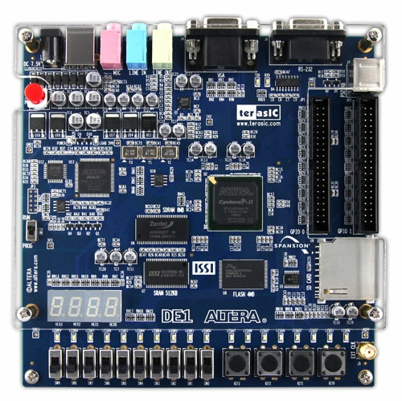
Componentes
FPGA ( Field Programmable Gate Array)

Slide 5
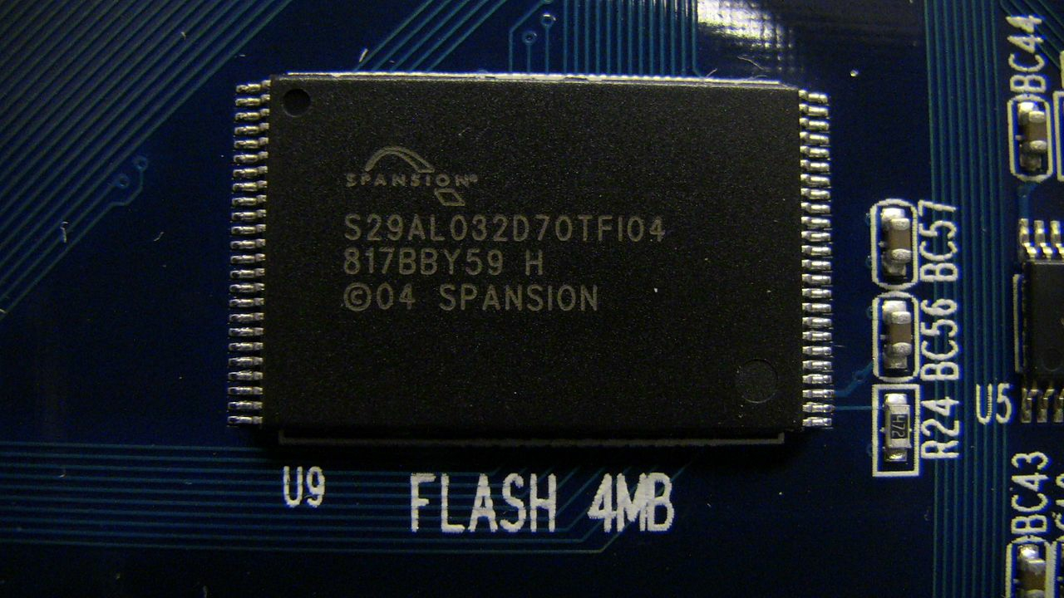
Componentes
Flash Memory 4MB

Slide 6
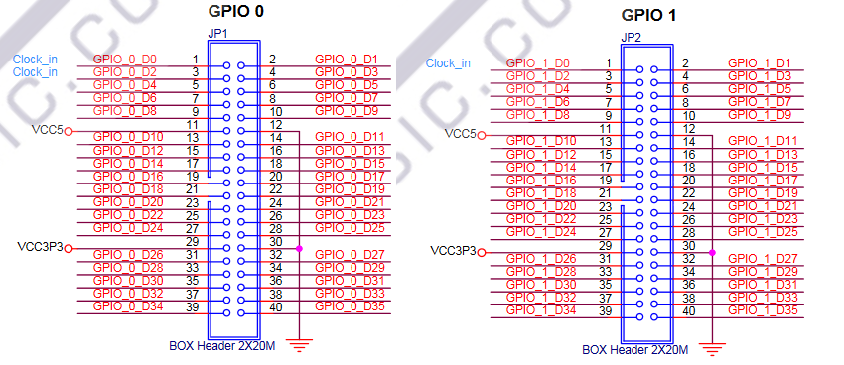
Componentes
GPIO (General Purpose Input/Output)

Slide 7
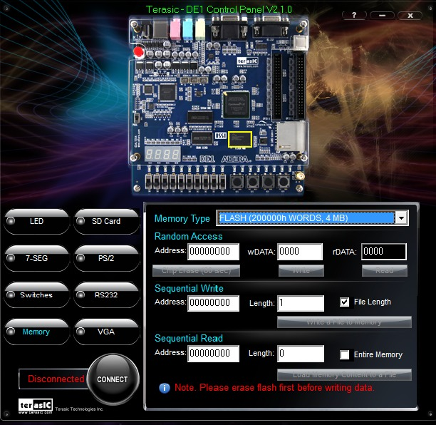
Desenvolvimento
Inserindo arquivo na Memória Flash;

Slide 8
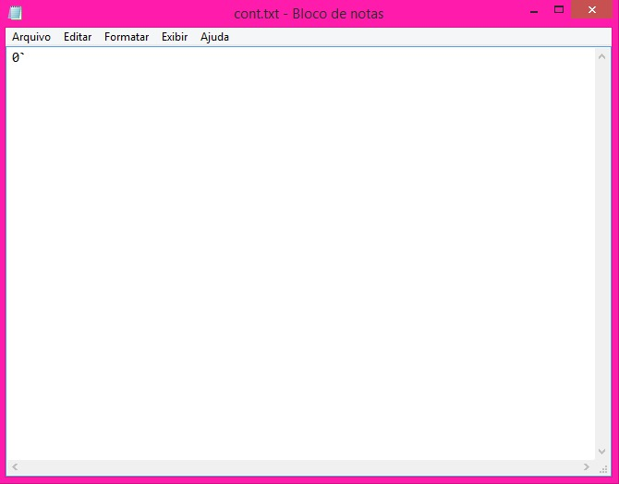
Desenvolvimento
Arquivo gravado na memória em char;

Slide 9
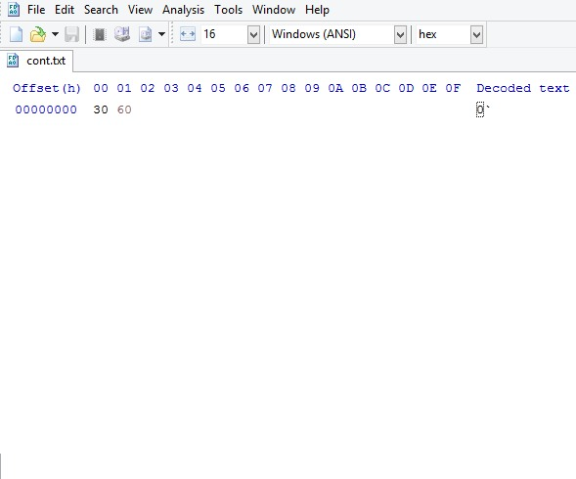
Desenvolvimento
Arquivo gravado na memória em hexa;
A memória apenas lê arquivos em hexa;

Slide 10
Código
entity semaforo is
--------- MEMORIA FLASH
led: out std_logic;
key : in std_logic:='0';
flash_adress:out std_logic_vector(21 downto 0);
f_reset:out std_logic;
f_out_ena: out std_logic;
f_write_ena:out std_logic;
f_data: in std_logic_vector(7 downto 0)
);
end semaforo ;

Slide 11
Código
architecture arq of semaforo is
signal teste:std_logic_vector(7 downto 0):="00110000"; -- 30 de hexa para bin
begin
flash_adress<= "0000000000000000000000"; -- endereço do que esta na memoria
ver(7 downto 0)<= f_data when key='0' else (others => '0'); -- ver = dado que esta na memoria
led<= '1' when ver = teste else '0'; -- acender o led caso o que esteja na memoria seja o mesmo que esta em teste
f_reset<='1';
f_out_ena<=key;
f_write_ena<='1';

Slide 12
Código
-- Semaforo Digtal Utilizando FPGA (Top Level)
--Autores: Edmila de Macedo e Gustavo Golzio.
library ieee;
use ieee.std_logic_1164.all;
use ieee.std_logic_unsigned.all;
entity semaforo is
port(
clock : in std_logic;
reset : in std_logic;
verde: out std_logic; -- GPIO 34
vermelho:out std_logic; -- GPIO 35
end semaforo ;

Slide 13
Código
architecture arq of semaforo is
divisor: divisor_clk port map(clk_in =>clock, q =>clk_1hz);
process (reset, clock) --sensibilidade
begin
if reset = '1' then
temp <= 0;
elsif rising_edge(clk_1hz) then
temp <= temp + 1;
end if;
end process;

Slide 14
Código
architecture arq of semaforo is
conver <= 30 when ver = "00110000" else 0;
verde <= '0' when temp = conver or temp = conver1 or temp = conver2 or temp = conver3 or temp = conver4 else '1';
vermelho <= '1' when temp = conver or temp = conver1 or temp = conver2 or temp = conver3 or temp = conver3 else '0';
end arq;

Slide 15
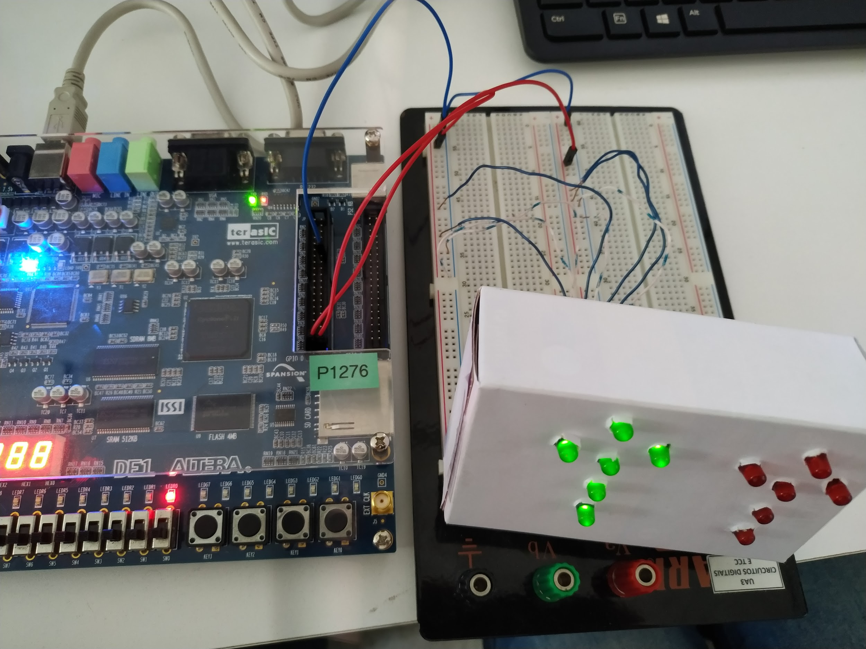
Resultados

Slide 16
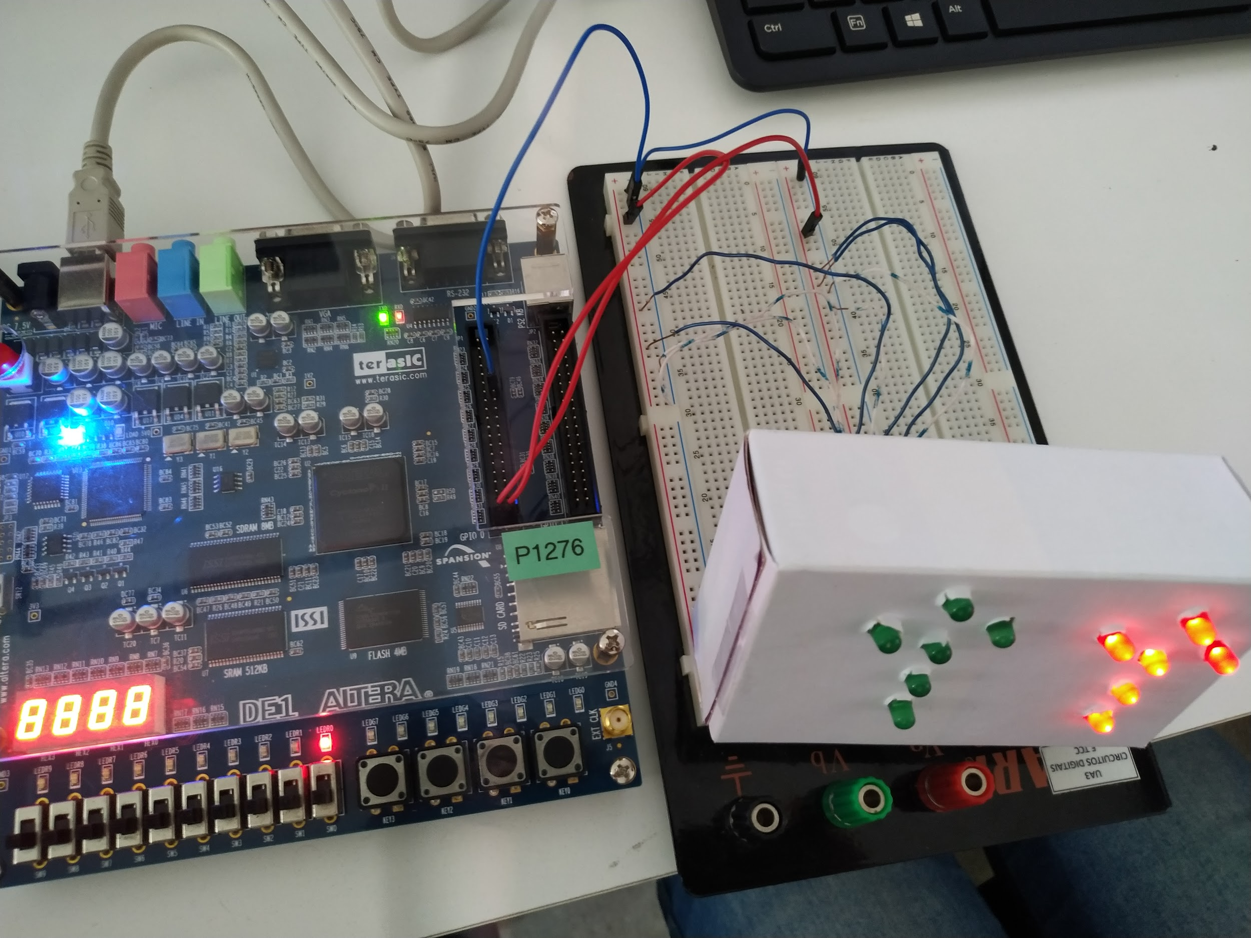
Resultados

Slide 17
Considerações Finais
Fácil manuseio;
Linguagem complexa;
Acréscimo de um temporizador;
Ainda faltam ajustes mas o objetivo foi alcançado;

Slide 18
Referências
Development and Education Board - User Manual. DIsponível em: <https://www.intel.com/content/dam/altera-www/global/en_US/portal/dsn/42/doc-us-dsnbk-42-4904342209-de1-usermanual.pdf>. Acesso em: julho de 2019.

Slide 19
Obrigado!
Contatos:
Edmila de Macêdo Gomes
edmilamacedo@gmail.com
Gustavo Rodrigues Oliveira Golzio
gustavogolzio@gmail.com

